Slide 1



本书编委会 编著

Slide 2
第12章 字体的设置
12.1 设置字体——font-family
12.2 设置字号——font-size
12.3 设置字体样式——font-style
12.4 设置字体加粗——font-weight
12.5 设置字体变体——font-variant
12.6 组合设置字体属性——font
12.7 小实例——综合设置字体
12.8 习题
HTML/CSS/JavaScript 标准教程实例版（第3版）

Slide 3
12.1 设置字体——font-family
基本语法
font-family：字体1，字体2，字体3，……；

Slide 4
12.1 设置字体——font-family
语法说明
➢ 应用font-family属性可以一次定义多个字体，而在浏览器读取字体时，会按照定义的先后顺序来决定选用哪种字体。若浏览器在计算机上找不到第一种字体，则自动读取第二种字体，若第二种字体也找不到，则自动读取第三种字体，这样依次类推。如果定义的所有字体都找不见，则选用计算机系统的默认字体。
➢ 在定义英文字体时，若英文字体名是由多个单词组成，并且单词之间有空格，那么一定要将字体名用引号（单引号或双引号）引起来。如：font-family:“Courier New”，定义了一个字体为Courier New。

Slide 5
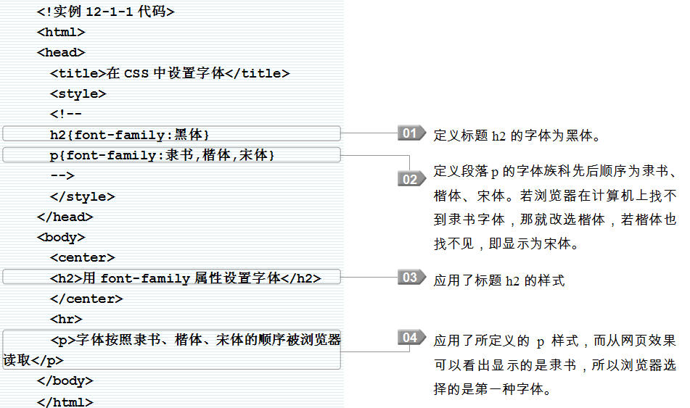
12.1 设置字体——font-family
实例代码

Slide 6
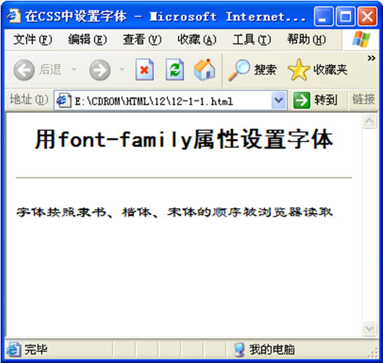
12.1 设置字体——font-family
网页效果

Slide 7
12.2 设置字号——font-size
基本语法
font-size:绝对尺寸|关键字|相对尺寸|百分比

Slide 8
12.2 设置字号——font-size
语法说明
➢ 绝对尺寸是指尺寸大小不会随着显示器分辨率的变化而变化，也不会随着显示设备的不同而变化。如用绝对尺寸设置的文字在显示器分辨率为960×600和分辨率为1024×768下所显示的大小是一样的。

Slide 9
12.2 设置字号——font-size
语法说明
➢ 使用绝对尺寸设置文字大小的时候一定要加上单位，如果没有加单位，浏览器会默认以px（像素）为单位。绝对尺寸可以使用的单位包括in（英寸）、px（像素）、cm（厘米）、mm（毫米）、pt（点）、pc（皮卡）。最常用的单位还是px（像素）。（1点=1/72英寸）。

Slide 10
12.2 设置字号——font-size
语法说明
➢ 相对尺寸是指尺寸大小继承于该元素属性的前一个属性单位值。这里要强调的是，如果是在该元素的font-size属性中使用cm为属性单位，那么将直接继承于父元素的font-size属性，若没有父元素，则参考浏览器的默认字号值。

Slide 11
12.2 设置字号——font-size
语法说明
➢ 绝对尺寸和相对尺寸也可以使用关键字来定义字号。绝对尺寸的关键字有七个，分别为xx-small（极小）、x-small（较小）、small（小）、medium（标准大小）、large（大）、x-large（较大）、xx-large（极大）。相对尺寸则仅有两个关键字，分别为larger（较大）和smaller（较小）。相对尺寸的larger是指在它的上一个关键字基础上扩大一级，smaller则是在它上一个关键字基础上缩小一级。

Slide 12
12.2 设置字号——font-size
语法说明
➢ 百分比是基于父元素中字体的大小为参考值的。

Slide 13
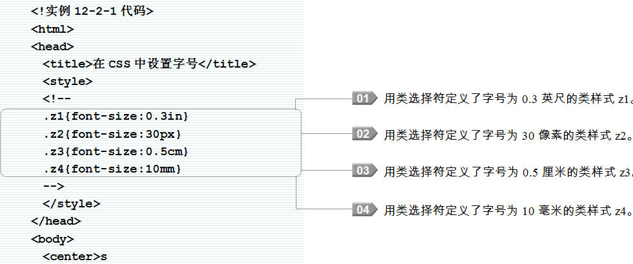
12.2 设置字号——font-size
实例代码

Slide 14
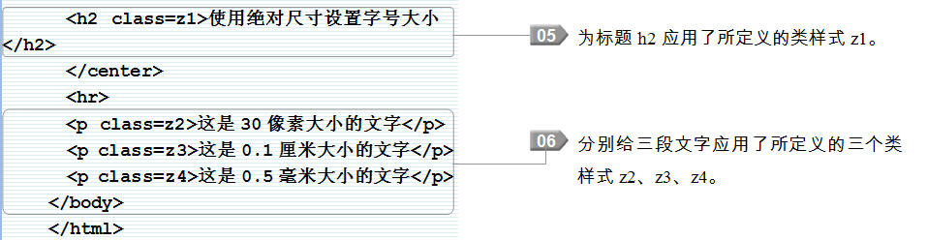
12.2 设置字号——font-size
接上页

Slide 15
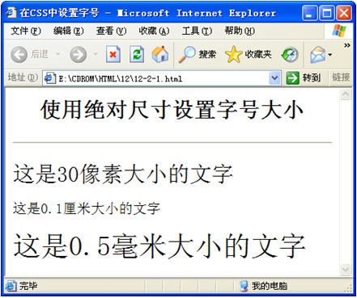
12.2 设置字号——font-size
网页效果

Slide 16
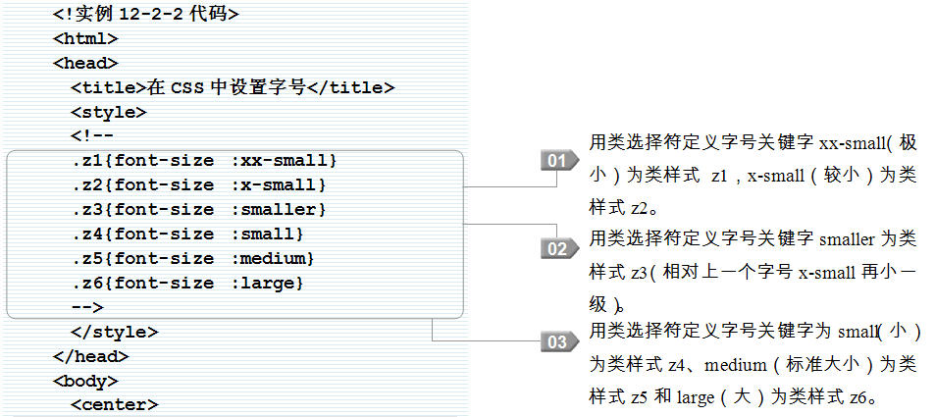
12.2 设置字号——font-size
实例代码

Slide 17
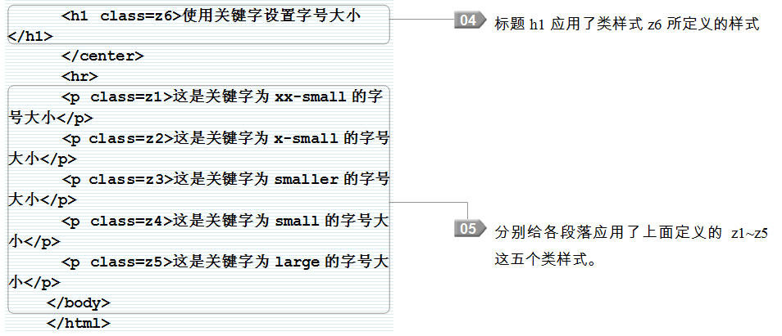
12.2 设置字号——font-size
接上页

Slide 18
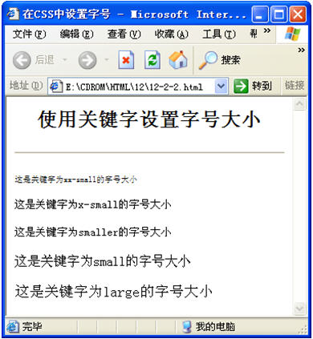
12.2 设置字号——font-size
网页效果

Slide 19
12.3 设置字体样式——font-style
基本语法
font-style:normal|italic|oblique

Slide 20
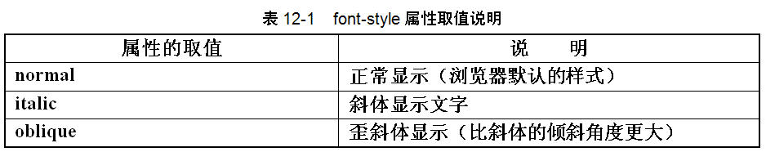
12.3 设置字体样式——font-style
语法说明

Slide 21
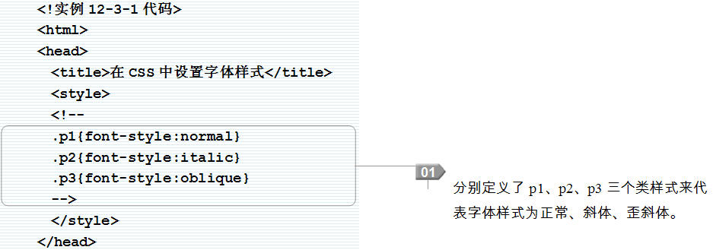
12.3 设置字体样式——font-style
实例代码

Slide 22
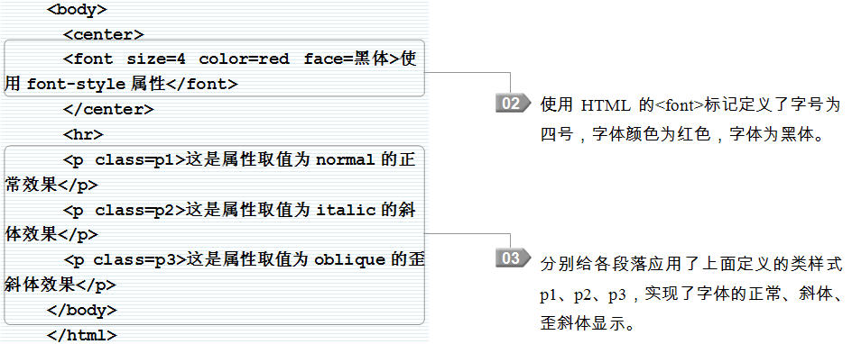
12.3 设置字体样式——font-style
接上页

Slide 23
12.4 设置字体加粗——font-weight
基本语法
font-weight:normal|bold|bolder|lighter|number

Slide 24
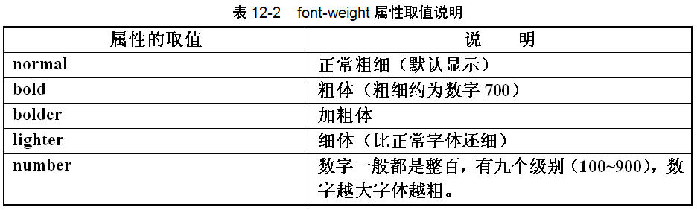
12.4 设置字体加粗——font-weight
语法说明

Slide 25
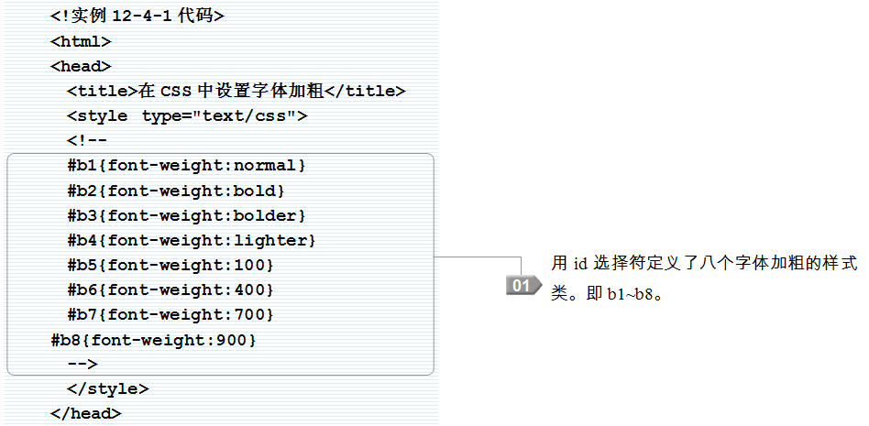
12.4 设置字体加粗——font-weight
实例代码

Slide 26
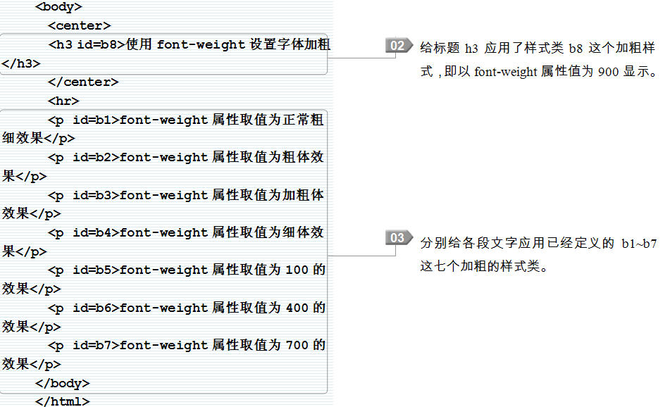
12.4 设置字体加粗——font-weight
接上页

Slide 27
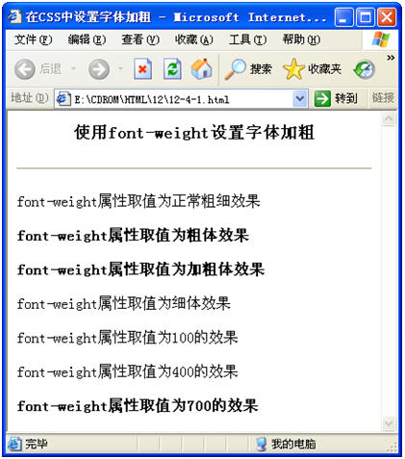
12.4 设置字体加粗——font-weight
网页效果

Slide 28
12.5 设置字体变体——font-variant
基本语法
font-variant:normal|small-caps

Slide 29
12.5 设置字体变体——font-variant
语法说明
➢ normal表示正常的字体，默认值就为这个字体。
➢ small-caps表示英文字体显示为小型的大写字母。

Slide 30
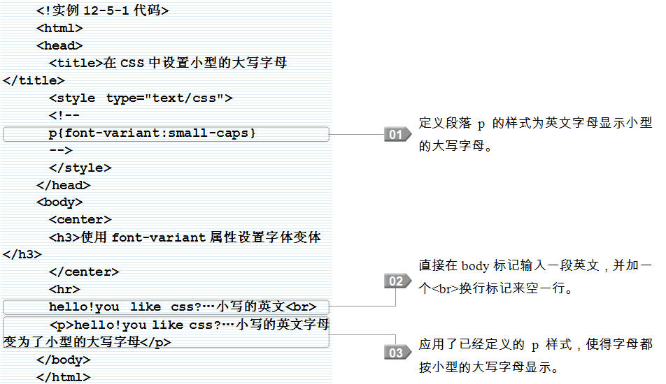
12.5 设置字体变体——font-variant
实例代码

Slide 31
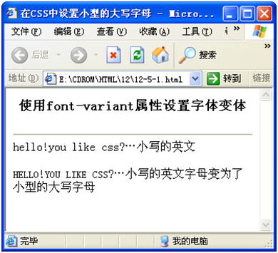
12.5 设置字体变体——font-variant
网页效果

Slide 32
12.6 组合设置字体属性——font
基本语法
font:font-family|font-size|font-style|font-weight|font-variant

Slide 33
12.6 组合设置字体属性——font
语法说明
➢ font属性主要用作不同字体属性的略写，特别是可以定义行高。
➢ 属性与属性之间一定要用空格间隔开。

Slide 34
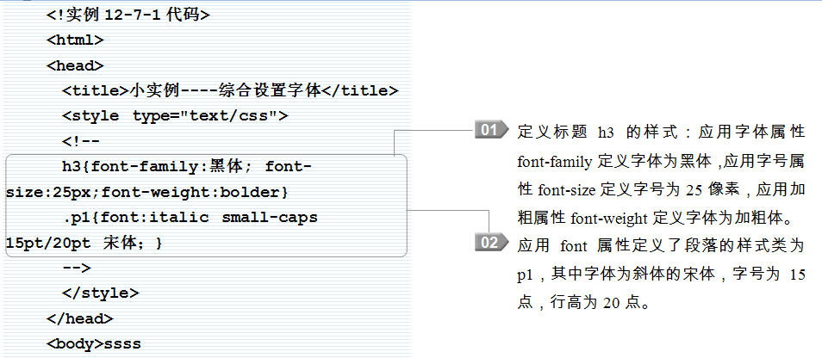
12.7 小实例——综合设置字体
实例代码

Slide 35
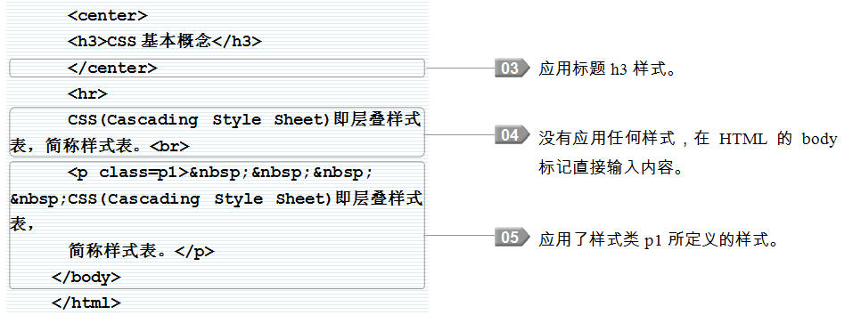
12.7 小实例——综合设置字体
接上页

Slide 36
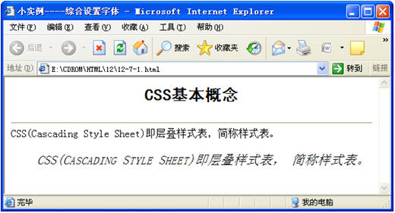
12.7 小实例——综合设置字体
网页效果

